Slide 1


ỦY BAN NHÂN DÂN QUẬN LONG BIÊN
TRƯỜNG TIỂU HỌC ĐÔ THỊ VIỆT HƯNG
BÀI GIẢNG ĐIỆN TỬ
KHỐI 3
MÔN: TIẾNG VIỆT

Slide 2


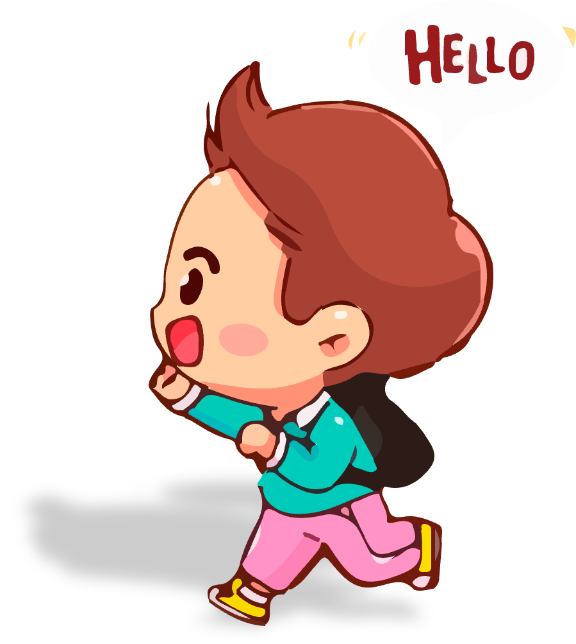

17
Bài đọc: Quà tặng chú hề

Slide 3



Slide 4


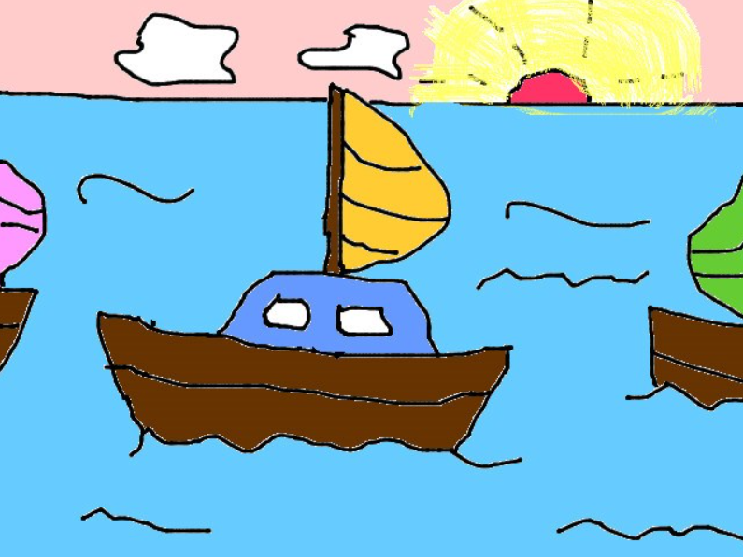
Khởi động
1. Em hãy miêu tả bức tranh mà cô giáo tạo nên từ những tờ giấy màu.
Cô giáo đã tạo nên một bức tranh có Mặt Trời đỏ rực tỏa ánh nắng, có biển xanh rì rào sóng vỗ và có chiếc thuyền máu trắng đang đi trên biển, mặt biển dập dềnh sóng lượn quanh thuyền.

Slide 5
Khởi động
2) Em hãy đặt một câu cảm để thể hiện sự ngạc nhiên, thích thú trước bức tranh của cô giáo trong bài thơ trên.

Slide 6
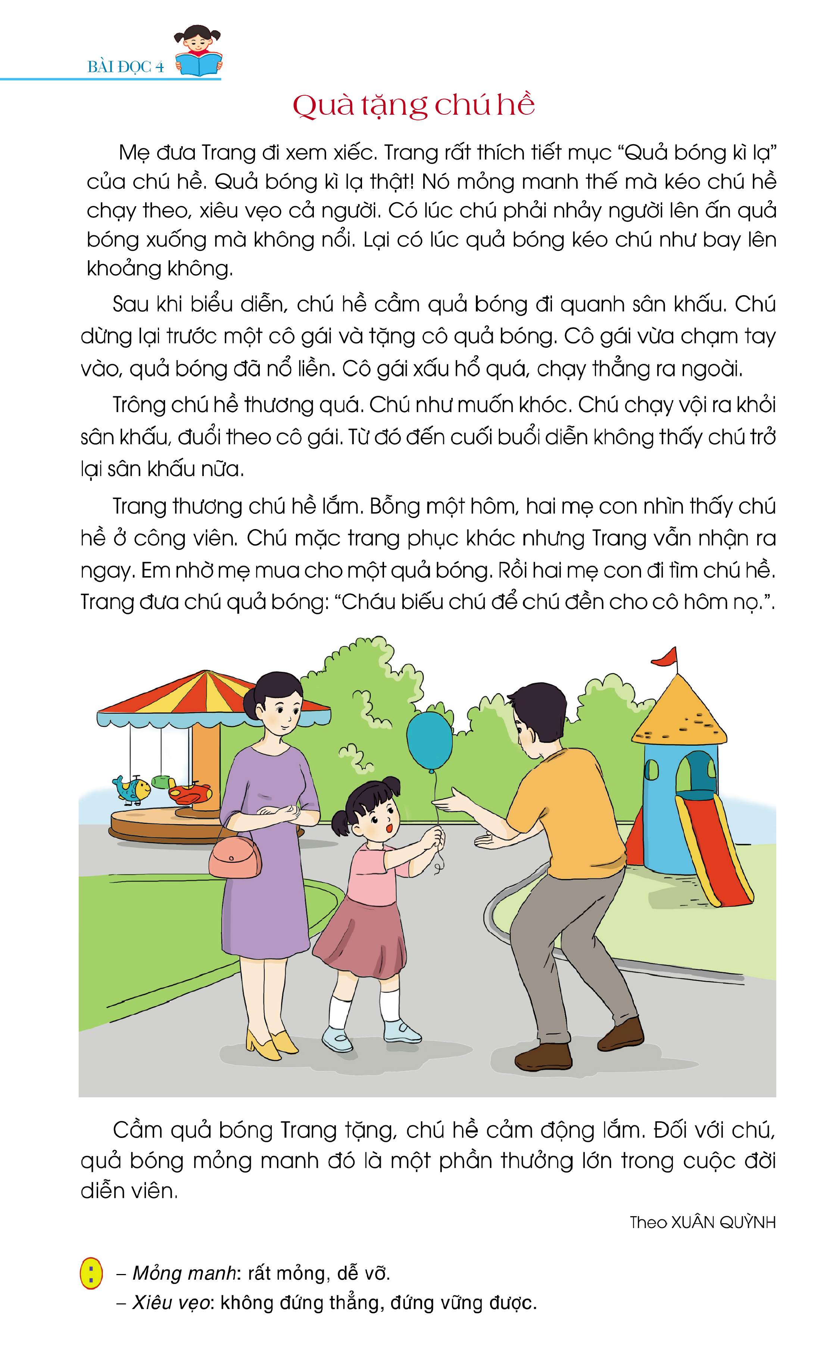

Slide 7


Slide 8
Quà tặng chú hề
Mẹ đưa Trang đi xem xiếc. Trang rất thích tiết mục “Quả bóng kì lạ” của chú hề. Quả bóng kì lạ thật! Nó mỏng manh thế mà kéo chú hề chạy theo, xiêu vẹo cả người. Có lúc chú phải nhảy người lên ấn quả bóng xuống mà không nổi. Lại có lúc quả bóng kéo chú như bay lên khoảng không.
Sau khi biểu diễn, chú hề cầm quả bóng đi quanh sân khấu. Chú dừng lại trước một cô bé và tặng cô quả bóng. Cô gái vừa chạm tay vào, quả bóng đã nổ liền. Cô gái xấu hổ quá, chạy thẳng ra ngoài.
Trông chú hề thương quá. Chú như muốn khóc. Chú chạy vội ra khỏi sân khấu, đuổi theo cô gái. Từ đó đến cuối buổi diễn không thấy chú trở lại sân khấu nữa.
Trang thương chú hề lắm. Bỗng một hôm, hai mẹ con nhìn thấy chú hề ở công viên. Chú mặc trang phục khác nhưng Trang vẫn nhận ra ngay. Em nhờ mẹ mua cho một quả bóng. Rồi hai mẹ con đi tìm chú hề. Trang đưa chú quả bóng: “Cháu biếu chú để chú đền cho cô hôm nọ.”.
  Cầm quả bóng Trang tặng, chú hề cảm động lắm. Đối với chú, quả bóng mỏng manh đó là một phần thưởng lớn trong cuộc đời diễn viên.
  Theo XUÂN QUỲNH
1
Đọc mẫu

Slide 9
Quà tặng chú hề
Mẹ đưa Trang đi xem xiếc. Trang rất thích tiết mục “Quả bóng kì lạ” của chú hề. Quả bóng kì lạ thật! Nó mỏng manh thế mà kéo chú hề chạy theo, xiêu vẹo cả người. Có lúc chú phải nhảy người lên ấn quả bóng xuống mà không nổi. Lại có lúc quả bóng kéo chú như bay lên khoảng không.
Sau khi biểu diễn, chú hề cầm quả bóng đi quanh sân khấu. Chú dừng lại trước một cô bé và tặng cô quả bóng. Cô gái vừa chạm tay vào, quả bóng đã nổ liền. Cô gái xấu hổ quá, chạy thẳng ra ngoài.
Trông chú hề thương quá. Chú như muốn khóc. Chú chạy vội ra khỏi sân khấu, đuổi theo cô gái. Từ đó đến cuối buổi diễn không thấy chú trở lại sân khấu nữa.
Trang thương chú hề lắm. Bỗng một hôm, hai mẹ con nhìn thấy chú hề ở công viên. Chú mặc trang phục khác nhưng Trang vẫn nhận ra ngay. Em nhờ mẹ mua cho một quả bóng. Rồi hai mẹ con đi tìm chú hề. Trang đưa chú quả bóng: “Cháu biếu chú để chú đền cho cô hôm nọ.”.
  Cầm quả bóng Trang tặng, chú hề cảm động lắm. Đối với chú, quả bóng mỏng manh đó là một phần thưởng lớn trong cuộc đời diễn viên.
  Theo XUÂN QUỲNH
2
Chia đoạn

Slide 10
Quà tặng chú hề
Mẹ đưa Trang đi xem xiếc. Trang rất thích tiết mục “Quả bóng kì lạ” của chú hề. Quả bóng kì lạ thật! Nó mỏng manh thế mà kéo chú hề chạy theo, xiêu vẹo cả người. Có lúc chú phải nhảy người lên ấn quả bóng xuống mà không nổi. Lại có lúc quả bóng kéo chú như bay lên khoảng không.
Sau khi biểu diễn, chú hề cầm quả bóng đi quanh sân khấu. Chú dừng lại trước một cô bé và tặng cô quả bóng. Cô gái vừa chạm tay vào, quả bóng đã nổ liền. Cô gái xấu hổ quá, chạy thẳng ra ngoài.
Trông chú hề thương quá. Chú như muốn khóc. Chú chạy vội ra khỏi sân khấu, đuổi theo cô gái. Từ đó đến cuối buổi diễn không thấy chú trở lại sân khấu nữa.
Trang thương chú hề lắm. Bỗng một hôm, hai mẹ con nhìn thấy chú hề ở công viên. Chú mặc trang phục khác nhưng Trang vẫn nhận ra ngay. Em nhờ mẹ mua cho một quả bóng. Rồi hai mẹ con đi tìm chú hề. Trang đưa chú quả bóng: “Cháu biếu chú để chú đền cho cô hôm nọ.”.
  Cầm quả bóng Trang tặng, chú hề cảm động lắm. Đối với chú, quả bóng mỏng manh đó là một phần thưởng lớn trong cuộc đời diễn viên.
  Theo XUÂN QUỲNH
2
Chia đoạn

Slide 11
Quà tặng chú hề
Mẹ đưa Trang đi xem xiếc. Trang rất thích tiết mục “Quả bóng kì lạ” của chú hề. Quả bóng kì lạ thật! Nó mỏng manh thế mà kéo chú hề chạy theo, xiêu vẹo cả người. Có lúc chú phải nhảy người lên ấn quả bóng xuống mà không nổi. Lại có lúc quả bóng kéo chú như bay lên khoảng không.
Sau khi biểu diễn, chú hề cầm quả bóng đi quanh sân khấu. Chú dừng lại trước một cô bé và tặng cô quả bóng. Cô gái vừa chạm tay vào, quả bóng đã nổ liền. Cô gái xấu hổ quá, chạy thẳng ra ngoài.
Trông chú hề thương quá. Chú như muốn khóc. Chú chạy vội ra khỏi sân khấu, đuổi theo cô gái. Từ đó đến cuối buổi diễn không thấy chú trở lại sân khấu nữa.
Trang thương chú hề lắm. Bỗng một hôm, hai mẹ con nhìn thấy chú hề ở công viên. Chú mặc trang phục khác nhưng Trang vẫn nhận ra ngay. Em nhờ mẹ mua cho một quả bóng. Rồi hai mẹ con đi tìm chú hề. Trang đưa chú quả bóng: “Cháu biếu chú để chú đền cho cô hôm nọ.”.
  Cầm quả bóng Trang tặng, chú hề cảm động lắm. Đối với chú, quả bóng mỏng manh đó là một phần thưởng lớn trong cuộc đời diễn viên.
  Theo XUÂN QUỲNH
3
Nối tiếp đoạn

Slide 12
LUYỆN ĐỌC TỪ KHÓ
kì lạ
không nổi
lại có lúc
bay lên
dừng lại
hôm nọ

Slide 13
LUYỆN ĐỌC CÂU
Sau khi biểu diễn,/chú hề cầm quả bóng/ đi quanh sân khấu.//Chú dừng lại trước một cô gái/và tặng cô quả bóng.//

Slide 14
LUYỆN ĐỌC CÂU
Sau khi biểu diễn,/chú hề cầm quả bóng/ đi quanh sân khấu.//Chú dừng lại trước một cô gái/và tặng cô quả bóng.//

Slide 15
Quà tặng chú hề
Mẹ đưa Trang đi xem xiếc. Trang rất thích tiết mục “Quả bóng kì lạ” của chú hề. Quả bóng kì lạ thật! Nó mỏng manh thế mà kéo chú hề chạy theo, xiêu vẹo cả người. Có lúc chú phải nhảy người lên ấn quả bóng xuống mà không nổi. Lại có lúc quả bóng kéo chú như bay lên khoảng không.
Sau khi biểu diễn, chú hề cầm quả bóng đi quanh sân khấu. Chú dừng lại trước một cô bé và tặng cô quả bóng. Cô gái vừa chạm tay vào, quả bóng đã nổ liền. Cô gái xấu hổ quá, chạy thẳng ra ngoài.
Trông chú hề thương quá. Chú như muốn khóc. Chú chạy vội ra khỏi sân khấu, đuổi theo cô gái. Từ đó đến cuối buổi diễn không thấy chú trở lại sân khấu nữa.
Trang thương chú hề lắm. Bỗng một hôm, hai mẹ con nhìn thấy chú hề ở công viên. Chú mặc trang phục khác nhưng Trang vẫn nhận ra ngay. Em nhờ mẹ mua cho một quả bóng. Rồi hai mẹ con đi tìm chú hề. Trang đưa chú quả bóng: “Cháu biếu chú để chú đền cho cô hôm nọ.”.
  Cầm quả bóng Trang tặng, chú hề cảm động lắm. Đối với chú, quả bóng mỏng manh đó là một phần thưởng lớn trong cuộc đời diễn viên.
  Theo XUÂN QUỲNH
4
Nối tiếp đoạn

Slide 16

GIẢI NGHĨA TỪ
Mỏng manh:
Rất mỏng, dễ vỡ.
Xiêu vẹo:
Không đứng thẳng, đứng vững được.

Slide 17
Quà tặng chú hề
Mẹ đưa Trang đi xem xiếc. Trang rất thích tiết mục “Quả bóng kì lạ” của chú hề. Quả bóng kì lạ thật! Nó mỏng manh thế mà kéo chú hề chạy theo, xiêu vẹo cả người. Có lúc chú phải nhảy người lên ấn quả bóng xuống mà không nổi. Lại có lúc quả bóng kéo chú như bay lên khoảng không.
Sau khi biểu diễn, chú hề cầm quả bóng đi quanh sân khấu. Chú dừng lại trước một cô bé và tặng cô quả bóng. Cô gái vừa chạm tay vào, quả bóng đã nổ liền. Cô gái xấu hổ quá, chạy thẳng ra ngoài.
Trông chú hề thương quá. Chú như muốn khóc. Chú chạy vội ra khỏi sân khấu, đuổi theo cô gái. Từ đó đến cuối buổi diễn không thấy chú trở lại sân khấu nữa.
Trang thương chú hề lắm. Bỗng một hôm, hai mẹ con nhìn thấy chú hề ở công viên. Chú mặc trang phục khác nhưng Trang vẫn nhận ra ngay. Em nhờ mẹ mua cho một quả bóng. Rồi hai mẹ con đi tìm chú hề. Trang đưa chú quả bóng: “Cháu biếu chú để chú đền cho cô hôm nọ.”.
  Cầm quả bóng Trang tặng, chú hề cảm động lắm. Đối với chú, quả bóng mỏng manh đó là một phần thưởng lớn trong cuộc đời diễn viên.
  Theo XUÂN QUỲNH
5
Luyện đọc nhóm

Slide 18


Slide 19
Quà tặng chú hề
Mẹ đưa Trang đi xem xiếc. Trang rất thích tiết mục “Quả bóng kì lạ” của chú hề. Quả bóng kì lạ thật! Nó mỏng manh thế mà kéo chú hề chạy theo, xiêu vẹo cả người. Có lúc chú phải nhảy người lên ấn quả bóng xuống mà không nổi. Lại có lúc quả bóng kéo chú như bay lên khoảng không.
Sau khi biểu diễn, chú hề cầm quả bóng đi quanh sân khấu. Chú dừng lại trước một cô bé và tặng cô quả bóng. Cô gái vừa chạm tay vào, quả bóng đã nổ liền. Cô gái xấu hổ quá, chạy thẳng ra ngoài.
Trông chú hề thương quá. Chú như muốn khóc. Chú chạy vội ra khỏi sân khấu, đuổi theo cô gái. Từ đó đến cuối buổi diễn không thấy chú trở lại sân khấu nữa.
Trang thương chú hề lắm. Bỗng một hôm, hai mẹ con nhìn thấy chú hề ở công viên. Chú mặc trang phục khác nhưng Trang vẫn nhận ra ngay. Em nhờ mẹ mua cho một quả bóng. Rồi hai mẹ con đi tìm chú hề. Trang đưa chú quả bóng: “Cháu biếu chú để chú đền cho cô hôm nọ.”.
  Cầm quả bóng Trang tặng, chú hề cảm động lắm. Đối với chú, quả bóng mỏng manh đó là một phần thưởng lớn trong cuộc đời diễn viên.
  Theo XUÂN QUỲNH
5
Luyện đọc nhóm

Slide 20


Slide 21


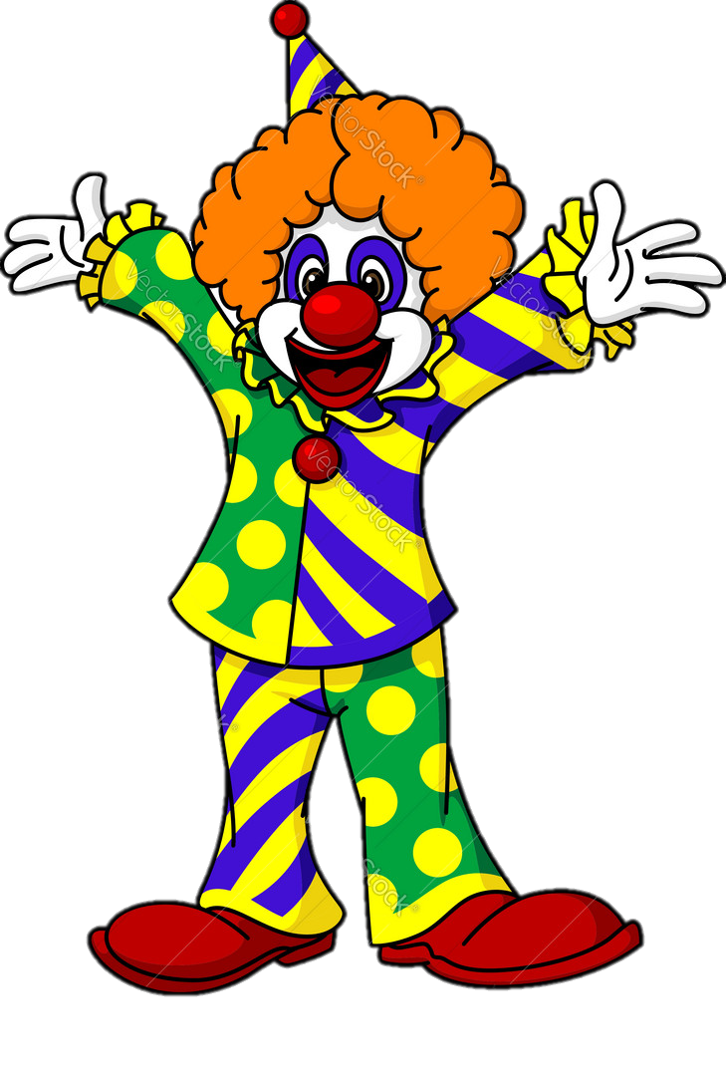
Đọc hiểu
1. Chú hề biểu diễn với “quả bóng kì lạ” như thế nào?
Quả bóng mỏng mạnh kéo chú hề chạy theo, xiêu vẹo cả người. Có lúc chú phải nhảy lên ấn quả bóng xuống mà không nổi. Có lúc quả bóng kéo chú như bay lên khoảng không

Slide 22
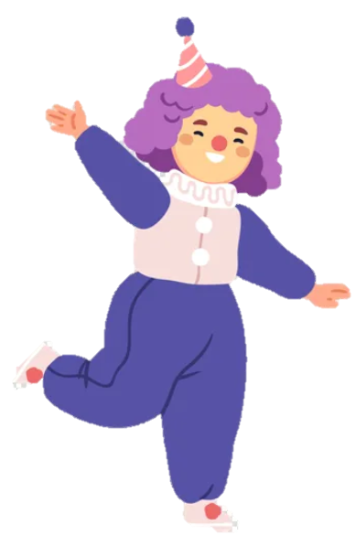
Đọc hiểu
2. Vì sao Trang cảm thấy thương chú hề?
Vì chủ hề định tặng quả bóng cho một cô gái, nhưng quả bóng nổ, khiến cô gái xấu hổ và chạy ra ngoài. Chủ hề như muốn khóc. Chú vội đuổi theo cô gái và không quay trở lại sân khấu nữa.

Slide 23
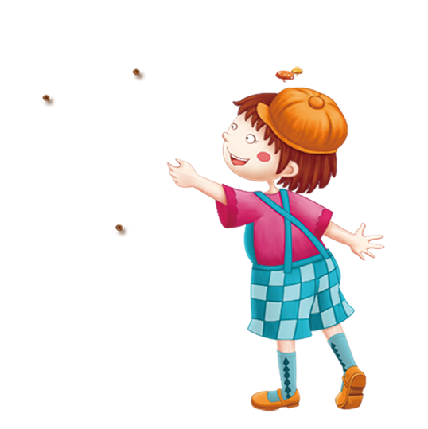
Đọc hiểu
3. Theo em, cô gái được chú hề tặng quả bóng là ai? Chọn ý đúng:
Là một khan giả giống Trang.
Là một diễn viên xiếc đóng làm khán giả.
Là một người thân hoặc bạn của chú hề.

Slide 24
Đọc hiểu
4. Trang đã làm gì để an ủi chú hề?
Một hôm, Trang nhìn thấy chủ hề ở công viên. Trang nhờ mẹ mua cho một quả bóng, rồi hai mẹ con đi tìm chú hề. Trang đưa chú hề quả bóng để chủ đền cho cô hôm nọ.

Slide 25


NỘI DUNG
NỘI DUNG
Câu chuyện kể về chú hề đáng thương và quả bóng, qua đó thấy được sự nhân hậu của cô bé Trang.

Slide 26


Slide 27
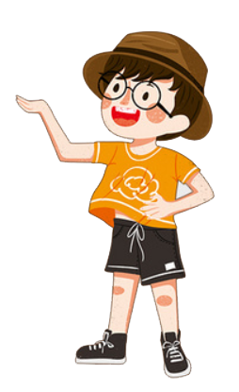
Luyện tập
1) Đặt câu hỏi cho bộ phận câu in đậm:
a. Vì quả bóng vỡ, cô gái xấu hổ, chạy thẳng ra ngoài.
Vì sao cô gái xấu hổ, chạy thẳng ra ngoài?
b. Vì thương chú hề, Trang tặng chú một quả bóng.
Vì sao Trang tặng chú một quả bóng?
c. Trang nhận ra ngay chú hề vì em rất thích tiết mục của chú.
Trang nhận ra ngay chú hề vì sao?

Slide 28
Luyện tập
2) Đặt một câu cảm để:
a) Khen một tiết mục nghệ thuật hoặc một diễn viên.
b) Thể hiện niềm vui khi gặp một diễn viên em yêu thích.

Slide 29


Slide 30



